Slide 1


Slide 2

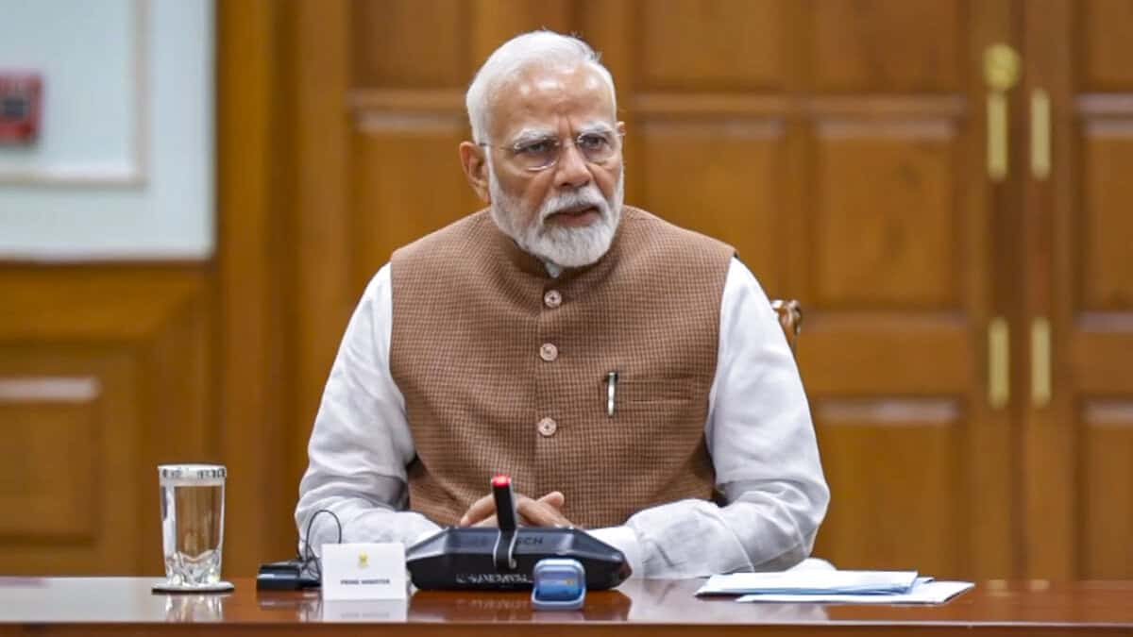
एनएचएआई ने आरोग्य वन पहल शुरू की जिसमें औषधीय वृक्ष राजमार्गों पर लगाए जाएंगे जिससे जैव विविधता, पारिस्थितिकी सुधार, आयुर्वेद जागरूकता और हरित गलियारों का विकास होगा, 62.8 हेक्टेयर क्षेत्र में 67000 पौधे लगाए जाएंगे|
मंत्रिमंडल ने ₹14,105 करोड़ कालई-II जलविद्युत परियोजना को अरुणाचल प्रदेश में लोहित नदी पर मंजूरी दी जो 1200 मेगावाट बिजली उत्पन्न करेगी नवीकरणीय ऊर्जा अवसंरचना क्षेत्रीय संपर्क और वार्षिक उत्पादन बढ़ाएगी टीएचडीसी साझेदारी है परियोजना|
वैश्विक व्यापार 26.3 ट्रिलियन डॉलर तक पहुंचा 7% वृद्धि के साथ 2025 में प्रौद्योगिकी मांग से प्रेरित चीन शीर्ष निर्यातक एशिया सबसे तेज बढ़ता क्षेत्र भारत 19वें स्थान पर 445 अरब डॉलर निर्यात आर्थिक वृद्धि|
भारत ने संयुक्त राष्ट्र ECOSOC में महत्वपूर्ण जीत हासिल की जिसमें CESCR CSTD CPC और NGO समिति में सीटें जीतीं डिप्लोमैट प्रीति सरन पुनः निर्वाचित होकर मानव अधिकार विज्ञान नीति और बहुपक्षीय शासन में बढ़ाया|
भारतीय रिज़र्व बैंक ने ₹10,000 से अधिक UPI लेनदेन पर 1 घंटे की देरी प्रस्तावित की ताकि डिजिटल धोखाधड़ी कम हो सके सत्यापन रद्द विकल्प किल स्विच और लेनदेन सीमा जैसी सुरक्षा व्यवस्था लागू होगी

